Slide 1
Глава 2. HDR и Tone Mapping

Slide 2

Суть проблемы
Естественные сцены вокруг нас имеют очень большой диапазон яркостей: от ${10}^{−6}$ до ${10}^{6}$ кд/$м^{2}$
Глаз человека одновременно различает степени яркости в диапазоне 1:1000000, а за счет адаптации вообще весь диапазон естественных сцен
Компьютерный монитор отображает значения яркости в диапазоне 1:1000
И с шагом 1000/256, если у нас 8-ми битный цвет
Нужно первое отобразить при помощи последнего

Slide 3
Суть проблемы
Яркость пикселя задается значением от 0.0 до 1.0 при выводе кадра в DirectX
Яркость пикселя при расчете его освещенности в пиксельном шейдере определяется суммой освещенностей пикселя от каждого источника света
Итоговая яркость пикселя может быть значительно больше 1.0, но при выводе на экран она все равно станет 1.0
Непонятно, как работать если возможные источники света могут сильно отличаться по яркости (факел и Солнце, например)

Slide 4
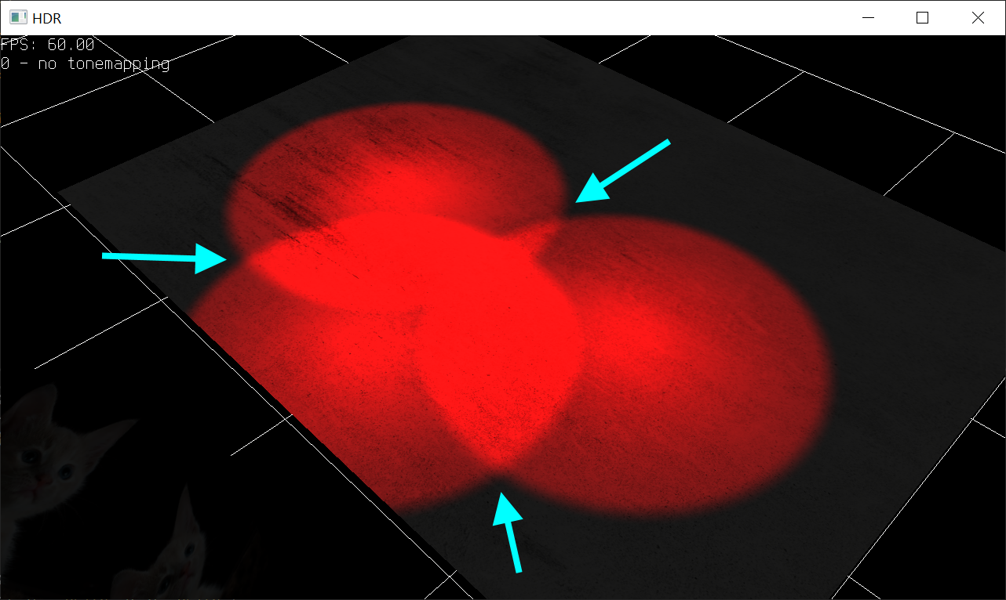
“Засветка” текстур
Три источника света интенсивностью 1.0, в местах пересечения детали текстуры неразличимы

Slide 5
“Засветка” текстур
Детали текстуры теряются из-за слишком больших значений яркости света в пикселях
max(0.7 * 3.0, 1.0) == 1.0
max(0.4 * 3.0, 1.0) == 1.0
max(0.9 * 3.0, 1.0) == 1.0
Все значения стали одинаковыми

Slide 6
Как решать?
Можно понизить интенсивность всех источников света, чтобы сумма никогда не была больше 1.0
А если это невозможно гарантировать? Источники света могут добавляться на лету и, сколько их всего может быть, заранее неизвестно
А что делать если есть очень яркий (Солнце) и не яркие по сравнению с ним (факел, фонарик, настольная лампа) источники света? Сцены без Солнца будут очень темными
Не годится =(

Slide 7
Как решать?
Можно использовать при отрисовке сцены формат рендер таргета, допускающий хранение значений больше чем 1.0: DXGI_FORMAT_R32G32B32A32_FLOAT, DXGI_FORMAT_R16G16B16A16_FLOAT, DXGI_FORMAT_R11G11B10_FLOAT, etc
Перед выводом на экран перевести из этого формата в обычный DXGI_FORMAT_R8G8B8A8_UNORM
Если изображение состоит из неограниченных значений, то мы говорим, что оно представлено в HDR (High Dynamic Range), если из нормализованных – LDR (Low Dynamic Range), процесс перехода от первого ко второму – tone mapping
Основной вопрос: а как этот tone mapping сделать?

Slide 8
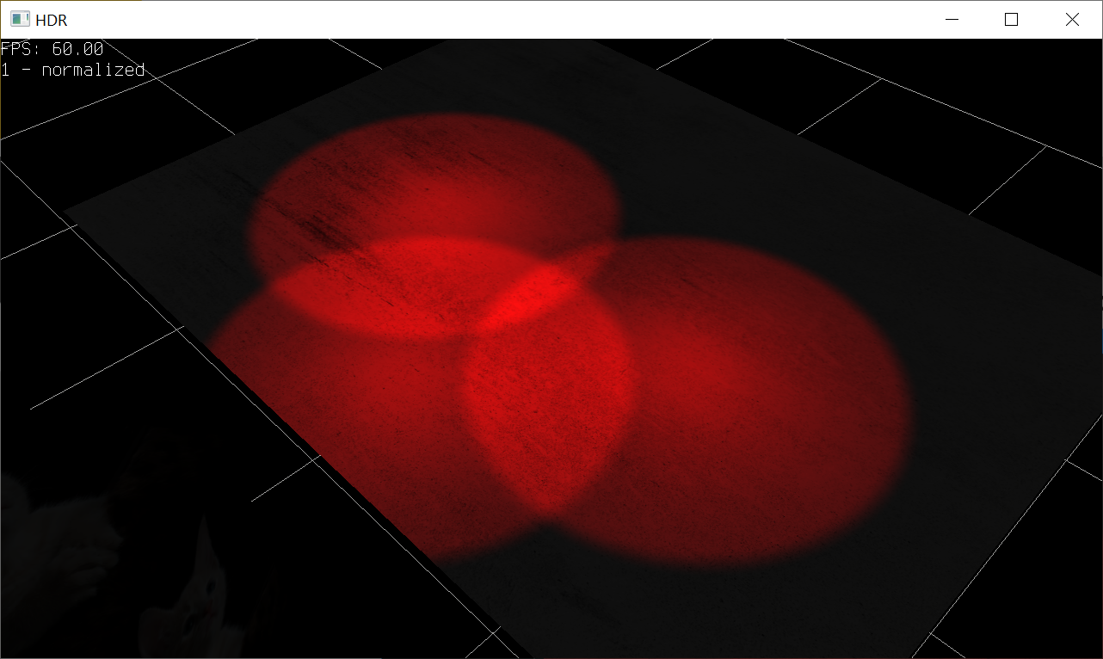
Tone Mapping: нормализация
Соберем все значения из рендер таргета
Найдем максимальное среди всех, и каждый пиксель на него поделим

Slide 9
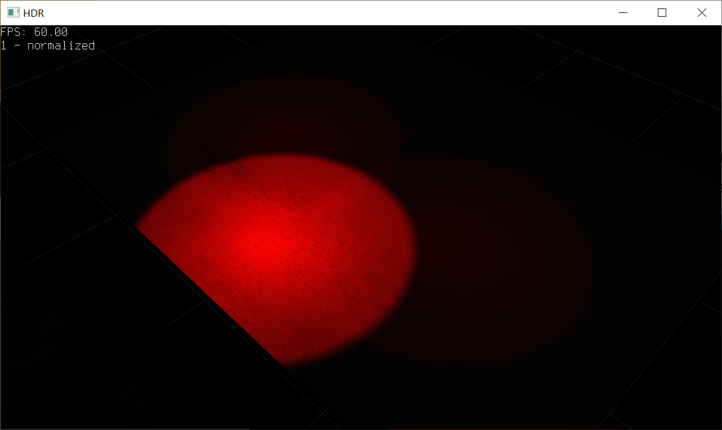
Tone Mapping: нормализация
Работает, но если один из источников ярче хотя бы в 10 раз, остальные почти не видны
Вывод – простое линейное преобразование не подходит, нужно нелинейное

Slide 10
Tone Mapping: нормализация
Также при движении камеры, по мере исчезновения и появления в кадре источников света с большой яркостью, может возникать ощущение, что остальные включаются и выключаются (см. видео LuminanceNormalization), хотя на самом деле они просто постоянно светят

Slide 11
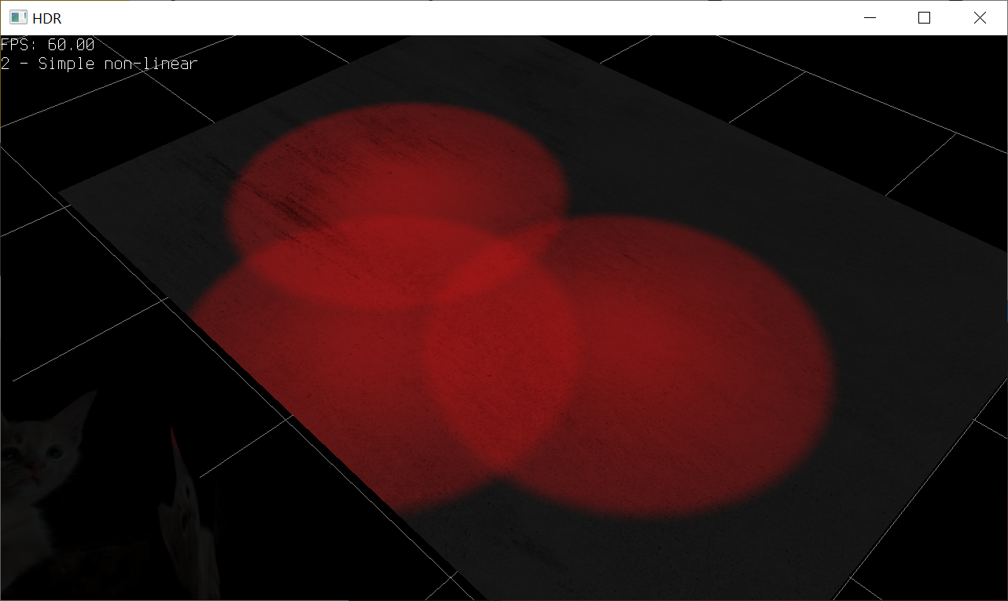
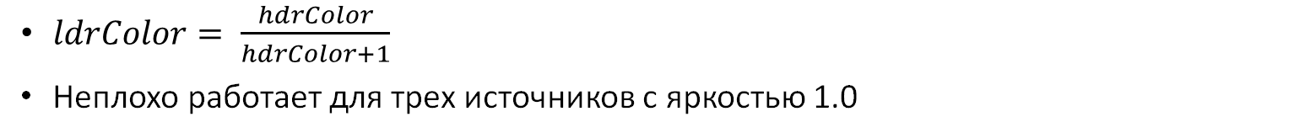
Tone Mapping: простой нелинейный оператор
$ldrColor= \frac{hdrColor}{hdrColor+1}$
Неплохо работает для трех источников с яркостью 1.0

Slide 12
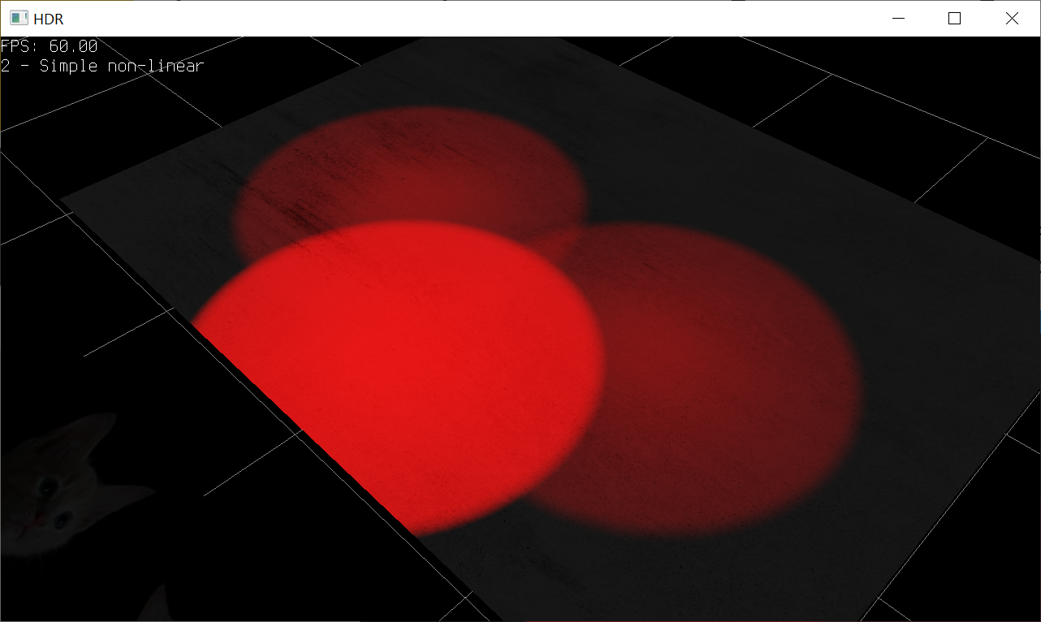
Tone Mapping:простой нелинейный оператор
Но если один из источников, например, опять 10.0, то снова теряются детали. Причина – яркие пиксели «кучкуются» у значения 1.0 и становятся плохо различимы

Slide 13
Tone Mapping: какой же нужен?
Нужно нелинейное преобразование – чтобы детали изображения были хорошо различимы и в слабо, и в сильно освещенных местах кадра
Нужен адаптивный алгоритм – чтобы подстраивался под исходное изображение и предлагал оптимальный результат для кадра с любым диапазоном яркости, как для [0.0, 2.0], так и для [10.0, 1000.0]

Slide 14
Существующее решение
Парадокс, но проблема была решена задолго до массового распространения, собственно, персональных компьютеров и API для работы с трехмерной графикой
Решили ее производители плёночных кинокамер и фотоаппаратов
Яркость изображения, снимаемого на камеру, определяется настройкой экспозиции (выдержки и диафрагмы)
Преобразование яркости для лучшей различимости деталей – технологией производства пленки

Slide 15
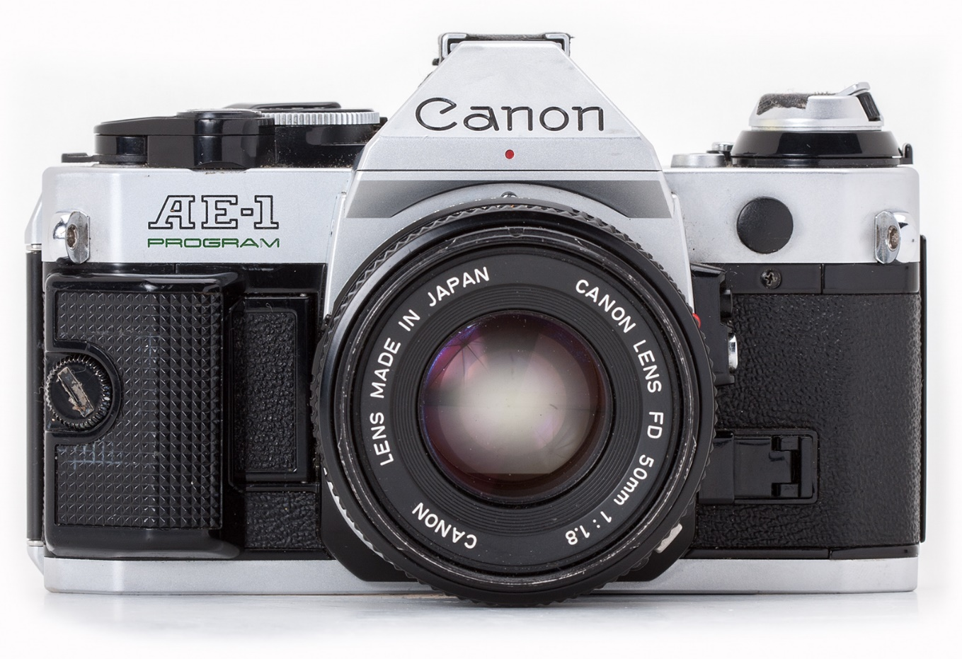
Существующее решение
Аналоговая камера Canon AE-1, производилась в 1976-1984
Поддерживает автонастройку экспозиции, то есть масштабирование яркости снимка в зависимости от освещенности снимаемой сцены
Снимает на плёнку, которая обеспечивает преобразование яркости для лучшей различимости деталей
Ответ на наш вопрос. Осталось только перенести это все в шейдер
* - нет, это не реклама =)
** - изображение и данные с сайта: www.photar.ru

Slide 16

Экспозиция
Распространенная формула для применения экспозиции предложена Эриком Рейнхардом^{[1]}
$$E= \frac{KeyValue}{clamp(\overline{L}, L_{min},L_{max})}$$
Где
$E$ – значение экспозиции
$KeyValue$ – значение, выбираемое для настройки экспозиции в зависимости от освещенности кадра. Рейнхард предложил экспериментально выведенный набор значений, для разной яркости кадра (0.18 для «обычного», 0.09 для темных, от 0.36 до 0.72 для светлых)
$\overline{L}$ – среднее геометрическое значение яркости пикселей в кадре
$clamp\left(x,x_{min},x_{max}\right)=max⁡(\min\left(x,x_{max}\right),x_{min})$

Slide 17

Экспозиция
Вычисление среднего геометрического яркости
$$\overline{L}=\exp\left(\frac{\sum_{i=0}^{N−1}{log⁡(L\left(p_{i}\right)+1.0)}}{N}\right)−1.0$$
$$L\left(p\right)=0.2126∗p.r+0.7151∗p.g+0.0722 ∗p.b$$
Где
$L\left(p\right)\text{ – }\text{функция яркости пикселя}$
$N$ – общее количество пикселей в кадре

Slide 18

Экспозиция
Применяем, как обычное линейное преобразование
$$p_{e}=E∗p$$
Где
$p\text{ – }\text{значение пикселя в цветовом пространстве }\text{RGB}$
$p_{e}$ - значение пикселя в пространстве RGB после применения экспозиции

Slide 19

Автоэкспозиция
Чтобы смоделировать автоэкспозицию нужно использовать формулу для $KeyValue$
Распространенной является формула предложенная Гжегожем Кравчиком^{[2]}
$$KeyValue\left(\overline{L}\right)=1.03 − \frac{2}{2+\log_{10}(\overline{L}+1) }$$

Slide 20
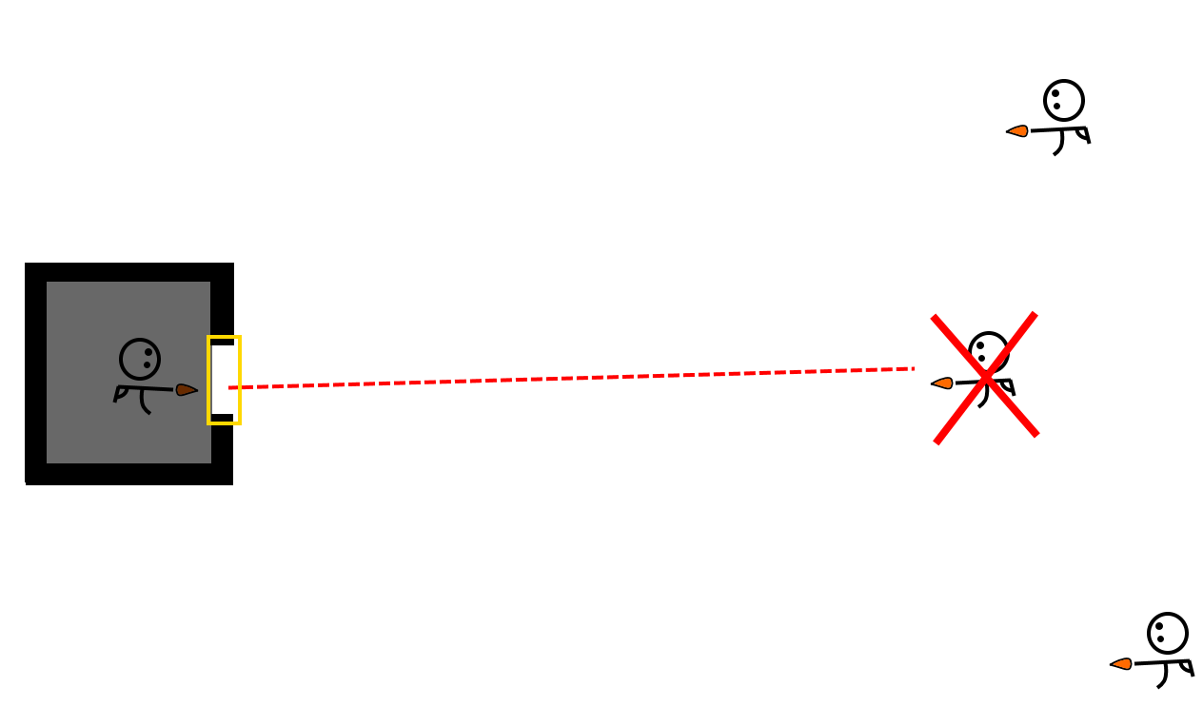
Автоэкспозиция по зонам
Иногда считать автоэкспозицию приходится по отдельным частям кадра
Например, снайпер, засевший в доме, может расстреливать тех, кто снаружи, и они его даже не увидят
Приходится в районе дверей и окон считать автоэкспозицию отдельно

Slide 21
Tone Mapping
Собственно, tone mapping
Используем эмуляцию отображения кадра после применения экспозиции на пленке
Наиболее популярный алгоритм, используемый во многих играх и игровых движках – Uncharted2, он же HableCurve
Предложен Джоном Хэйблом^{[3]}, во время его работы в Naughty Dog над игрой Uncharted 2, отсюда название
Является доработанным алгоритмом от компании Kodak

Slide 22
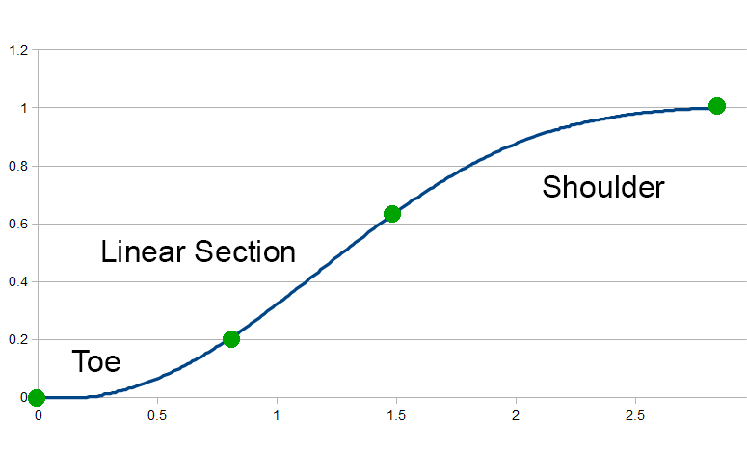
Uncharted 2 Tone Mapping
Преобразование яркости Uncharted2 (HableCurve)
Изображение с сайта: http://filmicworlds.com

Slide 23
Uncharted 2 Tone Mapping
static const float A = 0.1; // Shoulder Strength
static const float B = 0.50; // Linear Strength
static const float C = 0.1; // Linear Angle
static const float D = 0.20; // Toe Strength
static const float E = 0.02; // Toe Numerator
static const float F = 0.30; // Toe Denominator
// Note: E/F = Toe Angle
static const float W = 11.2; // Linear White Point Value
float3 Uncharted2Tonemap(float3 x)
{
return ((x*(A*x + C * B) + D * E) / (x*(A*x + B) + D * F)) - E / F;
}

Slide 24
Uncharted 2 Tone Mapping
float3 TonemapFilmic(float3 color)
{
float E = exposure;
float3 curr = Uncharted2Tonemap(E * color);
float3 whiteScale = 1.0f / Uncharted2Tonemap(W);
return curr * whiteScale;
}

Slide 25
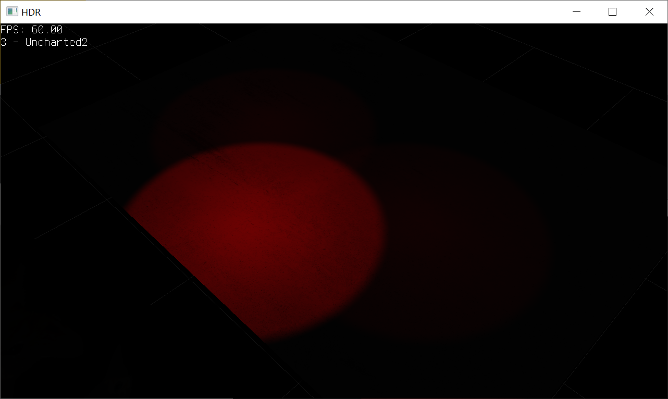
Uncharted 2 Tone Mapping
Всё сделали. Опять почему-то темно =(

Slide 26

Что такое sRGB
ЭЛ (электронно-лучевые) мониторы и телевизоры имели особенность отображения яркости: яркость пикселя на экране нелинейно зависела от величины электрического сигнала для этого пикселя (то есть от значения яркости передаваемого видеокартой для него)
ЖК (жидкокристаллические) мониторы и телевизоры эмулируют этот же эффект, чтобы один и тот же контент выглядел одинаково на ЭЛ и ЖК
Преобразованное по такой кривой из RGB цветового пространства называется sRGB
Описывается приблизительно как $y= x^{2.2}$
Фотоаппараты, кинокамеры, кинопроекторы, печать фотографий не подвержены этому эффекту, а значит и математические формулы, моделирующие их поведение, его не учитывают!

Slide 27
sRGB: кривая
Зависимость отображаемой яркости пикселя монитора от входного значения яркости

Slide 28

sRGB: проблема
После применения sRGB монитором, изображение, по факту, становится темнее, чем мы ожидали
Вызывает проблемы со светом: затухание источника света по факту не $I=\frac{I_{0}}{{dist}^{2}}$, а $I=\frac{I_{0}}{{dist}^{4.4}}$
Раньше можно было решать при помощи «костыля»: использовать линейное затухание $I=\frac{I_{0}}{dist}$, которое превращалось в $I=\frac{I_{0}}{{dist}^{2.2}}$, то есть, почти то, что нужно
В современных моделях освещения, основанных на PBR, так делать нельзя – нарушается правило сохранения энергии

Slide 29

sRGB: проблема
После применения sRGB монитором, изображение, по факту, становится темнее, чем мы ожидали
Можно было бы применить к источнику света обратное sRGB преобразование: $I_{sRGB}={I_{RGB}}^{\frac{1}{2.2}}$
Но в точке пространства нам нужно суммировать свет от всех источников, а
$$x^{\frac{1}{2.2}}+y^{\frac{1}{2.2}} !={(x+y)}^{\frac{1}{2.2}}$$

Slide 30
sRGB: гамма коррекция
Основное правило работы с sRGB
Все вычисления и отрисовку кадра производим в обычном линейном цветовом пространстве, а коррекцию обратную sRGB применяем только непосредственно при выводе изображения на экран
Можно в шейдере, можно использовать формат для рендер таргета DXGI_FORMAT_R8G8B8A8_UNORM_SRGB

Slide 31

sRGB: работа с текстурами
Художники создают текстуры (с цветом, не с нормалями, альфа масками и прочим), ориентируясь на то, что они видят на мониторе
В итоге текстуры содержат неявное обратное sRGB преобразование ($y= x^{\frac{1}{2.2}}$)
Когда мы применяем свое перед выводом на экран, получается, что к текстурам оно применилось дважды
Поэтому при чтении данных из текстур надо применять прямое преобразование
В шейдере это делать нельзя – шейдер получает интерполированное значение текстуры, а значит действует правило со слайда 29
Надо использовать форматы DXGI с суффиксом _SRGB для ShaderResourceView
Только для текстур с цветом. Normal map, specular/roughness и прочие, как правило, в линейном пространстве

Slide 32
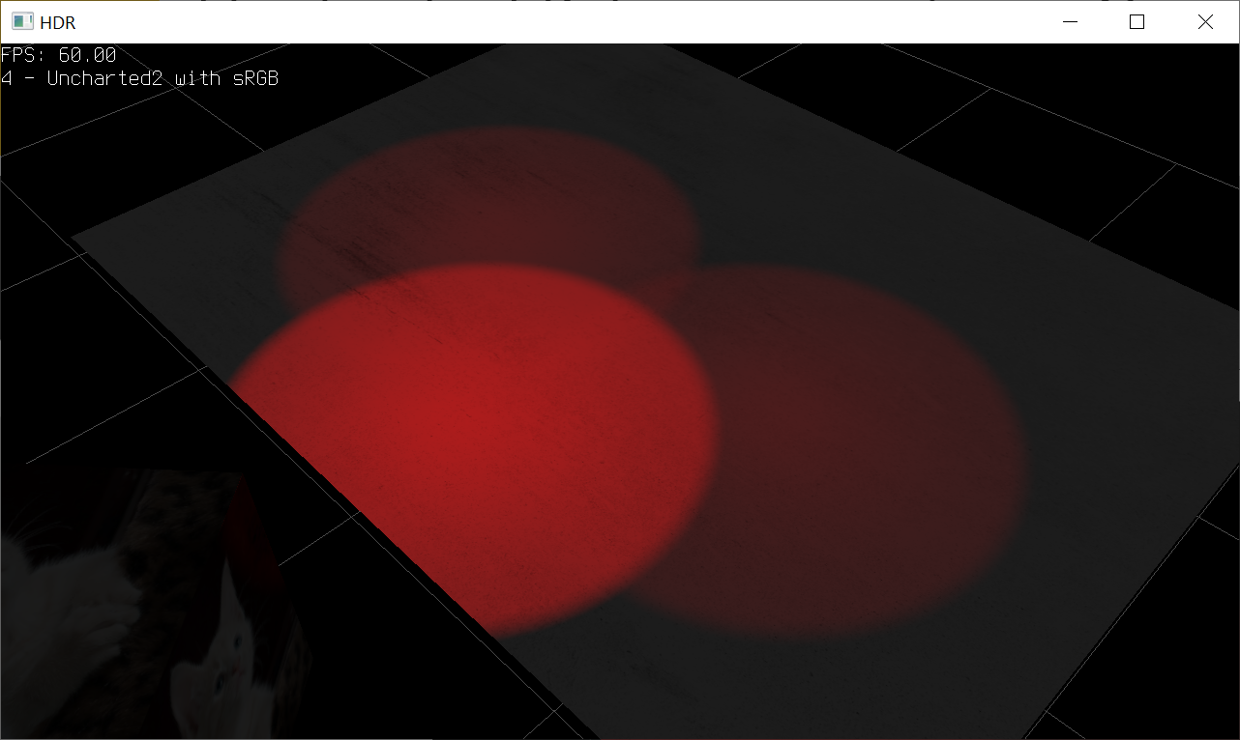
Uncharted 2 Tone Mapping + Gamma Correction
Получилось!

Slide 33
Eye Adaptation
Мгновенное переключение экспозиции удобно в фотоаппарате
Однако глаз человека подстраивается под экспозицию не мгновенно
В результате при мгновенном переключении мозг может не понять, что произошло (см. видео ImmediateAutoexposure) и не увидеть разницу в яркости источников света
Добавим эмуляцию адаптации глаза

Slide 34

Eye Adaptation
Формула достаточно общепринятая, мы возьмем отсюда ^{[4]}
$$I_{adapted}=I_{adapted}+\left(I−I_{adapted}\right)∗(1 − e^{(\frac{−∆t}{s})})$$
Где
$I$ – значение средней яркости текущего кадра
$I_{adapted}$ – значение яркости, относительно которого считаем экспозицию для текущего кадра
$∆t$ – время, прошедшее с предыдущего кадра (в секундах)
$s$ – регулировка скорости адаптации

Slide 35
Eye Adaptation
Теперь мы замечаем, как глаз адаптируется к освещенности (см. видео EyeAdaptation)
Успеваем понять, где яркие части кадра, а где – нет и как они соотносятся между собой
Все в целом в динамике выглядит более естественно

Slide 36
Как вычислить среднюю яркость
Сделать Map() рендер таргету, получить его данные на CPU, пройти по всем пикселям и посчитать среднюю яркость. Не очень хорошо, потому что CPU придется ждать, пока GPU достроит кадр
Посчитать среднее значение при помощи вычислительного шейдера (compute shader) методом редукции
Посчитать в пиксельном шейдере методом последовательного уменьшения текстуры

Slide 37






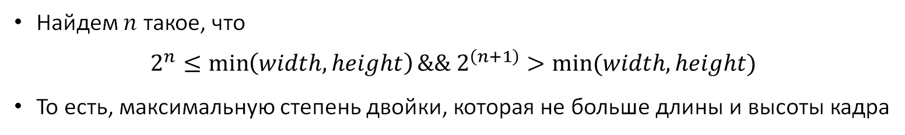


Как вычислить среднюю яркость в шейдере
Найдем $n$ такое, что
$$2^{n}≤\min\left(width, height\right)\&\& 2^{\left(n+1\right)}>min⁡(width, height)$$
То есть, максимальную степень двойки, которая не больше длины и высоты кадра
width
Скопировать исходную текстуру
$$2^{n}$$
Посчитать log(L+1)
$$2^{n}$$
Скопировать
в уменьшенную текстуру
$$2^{(n−1)}$$
height
Скопировать
в уменьшенную текстуру
Скопировать
в уменьшенную текстуру
Скопировать
в уменьшенную текстуру
$$2$$
$$1$$
…
Текстура со средней яркостью

Slide 38

Как вычислить среднюю яркость в шейдере (“копирование”)
OMSetRenderTargets – текстура (рендер таргет) с разрешением $2^{(n−1)}$ на $2^{(n−1)}$
PSSetShaderResources – текстура с разрешением $2^{n}$ на $2^{n}$ (предыдущая)
RSSetViewports – вьюпорт с разрешением $2^{(n−1)}$ на $2^{(n−1)}$
Рисуем квадрат с углами (-1, -1) и (1,1)
В пиксельном шейдере: SV_Position, xy – координаты центра пикселя
Если поделить на разрешение рендер таргета – нормализованные координаты, можно использовать для выборки значения из текстуры
Попадет на границу 4 пикселей в текстуре (поскольку она ровно в 2 раза больше)
Если настройка фильтрации в sampler state - D3D11_FILTER_MIN_MAG_MIP_LINEAR, то получим среднее значение этих четырех пикселей

Slide 39
Заключение
Для реалистичного изображения, нужно работать уметь работать с реалистичным освещением
Для этого используем формат рендер таргета со значениями с плавающей запятой (HDR)
Для перевода в обычный формат используем tone mapping
Алгоритм tone mapping позаимствуем у фото- и видеотехники =)
Учтем sRGB эффект
Добавим адаптацию глаз для того, чтобы было лучше понятно, как и почему меняется картинка

Slide 40
Список источников
Photographic Tone Reproduction for Digital Images, Erik Reinhard et al.
Perceptual Effects in Real-time Tone Mapping, Grzegorz Krawczyk et al.
Filmic Tonemapping Operators, John Hable
Automatic Exposure, Krzysztof Narkowicz

Slide 41
Задание
Реализовать в своем приложении навигацию камеры: мышкой с зажатой кнопкой крутить, WASD или стрелочки – двигать точку, на которую камера смотрит
Реализовать три источника света типа point, чтобы они светили на геометрию и пересекались между собой, добавить возможность переключать яркость источников света между значениями 1, 10, 100
Реализовать поддержку HDR при отрисовке сцены и алгоритм tone mapping: вычисление средней яркости HDR изображения (через уменьшение текстур), вычисление экспозиции, применение Uncharted2 для перевода в LDR и вывода на экран.
Реализовать Eye Adaptation

Slide 42
Задание, как можно разделить задачи
Навигация + источники света
Вычисление средней яркости
Применение tone mapping и eye adaptation

